Slide 1
Meerjarig programma Nationaal Jaar Vrijwillige inzet 2020-2022
NJ 2021

Slide 2
Bedoeling en Focus
Mensen zijn actief voor de ander/de samenleving.
Het totaal aantal uren maatschappelijke inzet is gestegen
Ambitie: van 49% actieve Nederlanders (15+) te groeien naar 55%!
Soms voor even, een keertje, en meer frequent, soms ook voor langere tijd, als wezenlijk onderdeel van samen leven.

Slide 3
Meerjarig programma
2020 agendering > Vrijwilligersorganisaties, Centrales, Gemeenten, Onderwijs, bedrijfsleven
2021 Nationaal Jaar > events, media, lokaal en landelijk
2022 Doorzet aantrekkelijkheid organiseren en behoud van mensen

Slide 4
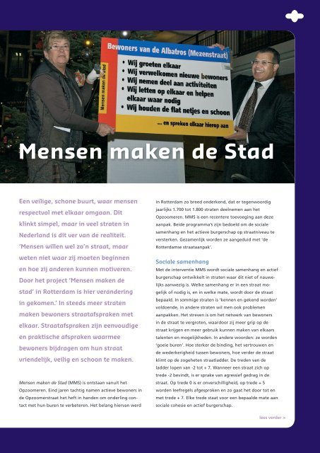
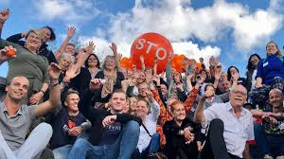
Brede aanspraak
Vrijwilligerswerk is middel, inzet is breder:
‘MENSEN maken NEDERLAND’
Nationaal Jaar Vrijwillige inzet

Slide 5
Mensen maken Nederland
Nationaal jaar Vrijwillige inzet 2021….. en verder
Organisaties
Mensen

Slide 6
Mensen maken Nederland
Nationaal jaar Vrijwillige inzet 2021….. en verder
Organisaties
Mensen
Kansen creëren:
Bereidheid
Bekwaamheid
Beschikbaarheid
Kansen creëren:
Bereidheid
Bekwaamheid
Beschikbaarheid

Slide 7
Mensen maken Nederland
Nationaal jaar Vrijwillige inzet 2021….. en verder
Organisaties
Mensen
Kansen creëren:
Bereidheid
Bekwaamheid
Beschikbaarheid
Kansen creëren:
Bereidheid
Bekwaamheid
Beschikbaarheid
Sector zet sector
in beweging
Mensen
vragen mensen

Slide 8
Mensen maken Nederland
Nationaal jaar Vrijwillige inzet 2021….. en verder
Organisaties
Mensen
Kansen creëren:
Bereidheid
Bekwaamheid
Beschikbaarheid
Kansen creëren:
Bereidheid
Bekwaamheid
Beschikbaarheid
Vrijwilligersorganisaties en -centrales
Onderwijs
Overheid (als werkgever)
Werkgevers- en werknemersbonden
Bedrijfsleven (MVO en MBO)
Maatschappelijke fondsen
Sector zet sector
in beweging
Mensen
vragen mensen
2020

Slide 9
Mensen maken Nederland
Nationaal jaar Vrijwillige inzet 2021….. en verder
Organisaties
Mensen
Kansen creëren:
Bereidheid
Bekwaamheid
Beschikbaarheid
Kansen creëren:
Bereidheid
Bekwaamheid
Beschikbaarheid
Vrijwilligersorganisaties en -centrales
Onderwijs
Overheid (als werkgever)
Werkgevers- en werknemersbonden
Bedrijfsleven (MVO en MBO)
Maatschappelijke fondsen
Campagne
Meer mensen naar vrijwillige inzet
Andere vormen van vragen
Zichtbaar maken dat je vrijwilliger bent
Zichtbaar maken dat je gevraagd wil worden
Zichtbaar maken dat je gevraagd bent
Sector zet sector
in beweging
Mensen
vragen mensen
2020
2021

Slide 10
Mensen maken Nederland
Nationaal jaar Vrijwillige inzet 2021….. en verder
Organisaties
Mensen
Kansen creëren:
Bereidheid
Bekwaamheid
Beschikbaarheid
Kansen creëren:
Bereidheid
Bekwaamheid
Beschikbaarheid
Vrijwilligersorganisaties en -centrales
Onderwijs
Overheid (als werkgever)
Werkgevers- en werknemersbonden
Bedrijfsleven (MVO en MBO)
Maatschappelijke fondsen
Campagne
Meer mensen naar vrijwillige inzet
Andere vormen van vragen
Zichtbaar maken dat je vrijwilliger bent
Zichtbaar maken dat je gevraagd wil worden
Zichtbaar maken dat je gevraagd bent
Sector zet sector
in beweging
Mensen
vragen mensen
2020
2021

Slide 11
2020 Hoe organiseer je vrijwilligers?
Zzp- vrijwilliger
Uitzend vrijwilliger
Vaste kracht
Seizoen vrijwilliger
MDTér
Flexpool

Slide 12
Nieuwe wegen vinden
“Vrijwilligen met het gezin”

Slide 13
Toegevoegde waarde van vrijwilligers
Hoe & wat breng je in beeld?

Slide 14
92% plezier

Slide 15
Sessies vanmiddag

